Slide 1
Херсонес в годы великой отечественной войны 1941-1945 гг.
Подготовил ученик 9-В класса Гбоу сош №54
Бородин Михаил

Slide 2
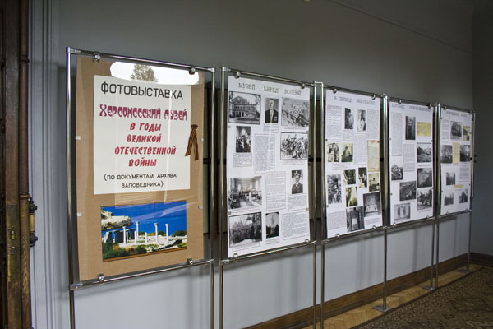
В этом году исполняется 78 лет с окончания второй героической обороны Севастополя. Свой вклад в подвиг защитников черноморской твердыни внесли и сотрудники музейного комплекса на м. Херсонес.

Slide 3

Чтобы рассказать об этом была создана фотовыставка «Херсонесский музей в годы Великой Отечественной войны», подготовленная сотрудниками научного архива Национального заповедника «Херсонес Таврический».

Slide 4
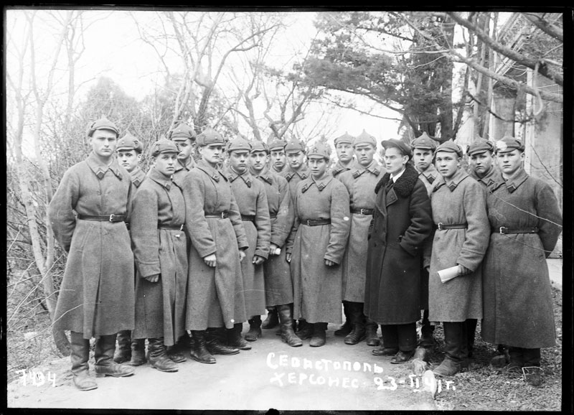
Кроме фотографий авторы использовали большое количество документов военного периода, часть из которых рассказывает о малоизвестных или ранее совсем неизвестных эпизодах спасения и сохранения уникальных фондов Херсонеса в 1941-1944 гг.. Материалы этого раздела подобраны настолько не случайно, что зритель самостоятельно понимает почему именно Херсонес оказался единственным музеем Крыма, осуществившим эвакуацию «своевременно и по возможности полностью».

Slide 5

За этой витиеватой для непосвященных формулировкой кроется высочайший профессионализм научных сотрудников во главе с директором музея И.Д. Максименко, которые предложили и смогли реализовать оптимальный сценарий сохранения музея для потомков. Удалось эвакуировать практически все документы и основную наиболее ценную часть фондов. Максименко был настолько убедителен, что вместо первоначально разрешенных 3,5 тонн груза вывез в Свердловск 8 тонн.

Slide 6
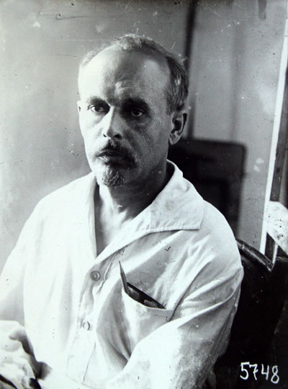
К сожалению, многое пришлось оставить в Севастополе. Но ничего не было брошено на произвол судьбы. От глаз оккупантов памятники херсонесской эпиграфики и архитектуры спрятали в двух античных цистернах и в земле. Контролировал их сбережение в период оккупации единственный из оставшихся научных сотрудников А.К. Тахтай. Побывавшая в 1944 году в Севастополе Ольга Бергольц писала, что Тахтай в тяжелые годы оккупации остался верен профессиональному долгу, сохранив руины древнего города.

Slide 7
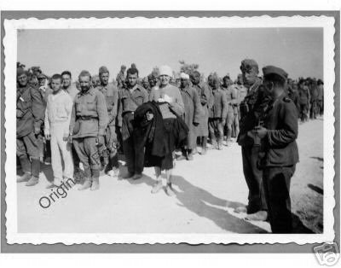
Об этом негромком подвиге современники узнают только сейчас. В том числе и из материалов этой выставки. В 1949 году А.К. Тахтай был репрессирован с формулировкой «за сотрудничество с оккупантами». На свободу вышел только после смерти Сталина.

Slide 8
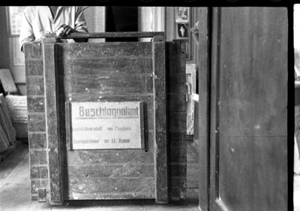
Выставка помогает увидеть Херсонес и глазами оккупантов. Впервые здесь опубликованы оригинальные фотографии из личного архива бывшего немецкого солдата Артура Соубусты, часть которого была дислоцирована на территории Херсонеса.

Slide 9
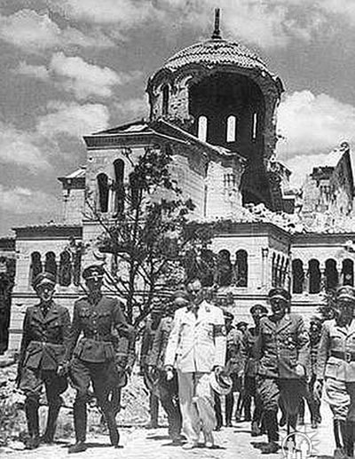
В 90-х годах прошлого столетия Соубуста дважды побывал здесь уже в качестве экскурсанта и кроме фотографий военной поры оставил и личные воспоминания. Эти документальные свидетельства позволяют увидеть Херсонес 1943-1944 гг. в несколько неожиданном ракурсе: сохранялся он в период оккупации гораздо лучше, чем мы привыкли считать.

Slide 10
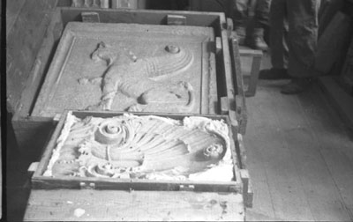
С учетом известной тяги нацистов к сакральности Херсонес не мог не вызывать у них особого интереса. Из документов выставки мы узнаем, что рейхсляйтер восточных областей А. Розенберг лично бывал в Херсонесе. Он же, как известно, возглавлял знаменитый «Айнзатцштаб»- специально созданную структуру, занимающуюся вывозом в Германию культурных и исторических ценностей.

Slide 11
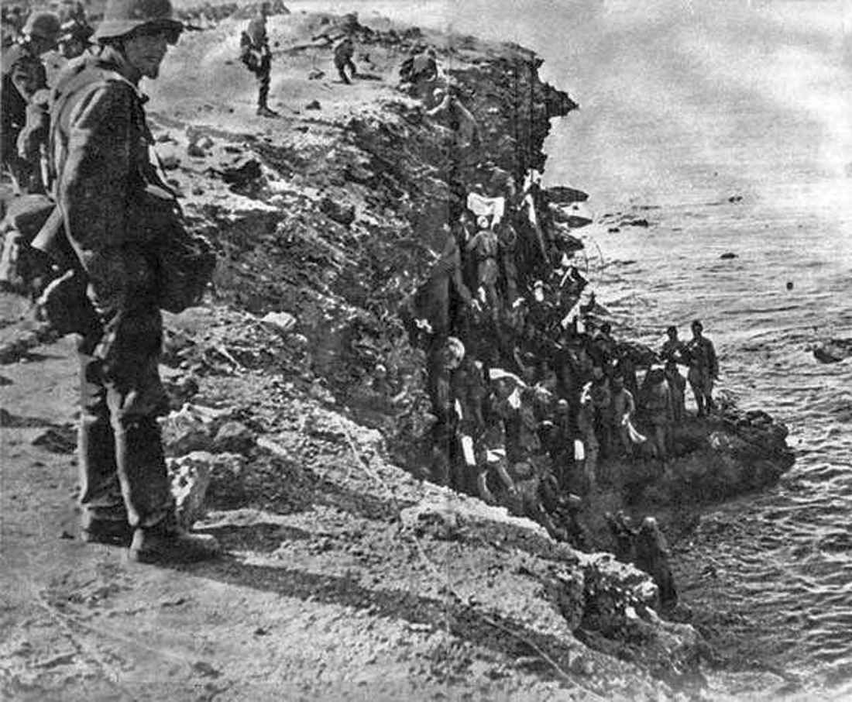
Для музея искусства покоренных народов, который нацисты планировали создать в австрийском Линце, Розенберг присмотрел и несколько экспонатов из Херсонеса. Среди материалов выставки представлены фотографии ящиков, которые были подготовлены к отправке, но по целому стечению счастливых для нас обстоятельств остались в Севастополе.

Slide 12
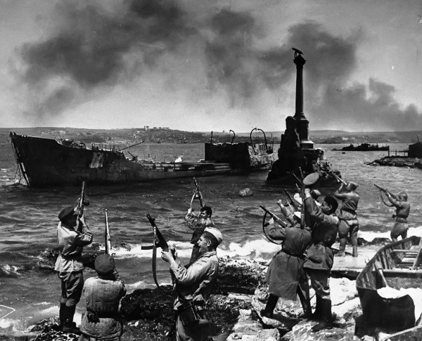
В конце 1944 года музей вернулся из эвакуации, а 23 февраля 1945 года уже открылась временная экспозиция. Первая послевоенная запись в Книге посетителей, оставленная подполковником Е. Ревенко, (ксерокопия этой записи нашла достойное места в завершающем разделе выставки, посвященном восстановлению Херсонеса) звучит так: «Восстановление Херсонеса является культурным вкладом в дело возрождения г. Севастополя».

Slide 13


Slide 14
Источники:
http://www.chersonesos.org/?nid=22
(Официальный сайт Херсонеса)
Google картинки

